Slide 1
Web前端开发项目实训
第2讲：项目设计
冯顺磊
18337149582 / fengshunlei@51xueweb.cn
2017.12

Slide 2
本讲主要内容
项目设计
概要设计与详细设计
Word、Excel、Visio的基本使用方法
本课程项目设计文档

Slide 3
1.项目设计
为什么要做项目设计？

Slide 4
1.项目设计
项目设计的步骤
第一步，初步设计，关注的是如何将需求转化为数据和软件的框架
第二步，详细设计，关注的是如何用数据结构和算法来细化框架的

Slide 5
1.项目设计
项目设计的内容
结构设计：确定并定义软件系统各个功能模块之间的关系。
数据设计：将模型转换成数据结构的定义。通俗的说就是用数据库或程序中专有名词或属性来实例化生活中抽象的概念或事物。
接口设计：定义软件内部、软件和操作系统之间、软件和用户之间的通信接口。
过程设计：用形象的图形和简单的代码来预设功能的交互以及用户的操作流程。

Slide 6
1.项目设计
项目设计能做到什么
项目设计实现了需求的蓝图
项目设计确定了编码的基础和前提
软件运行和维护的重要保证

Slide 7
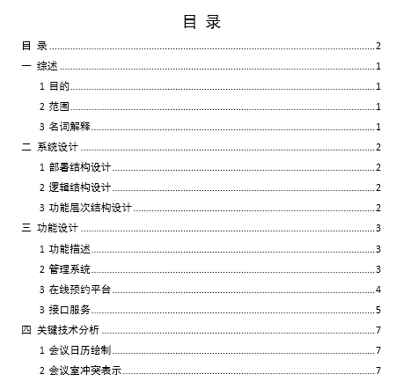
2.概要设计与详细设计
会议室预约管理系统-概要设计方案

Slide 8
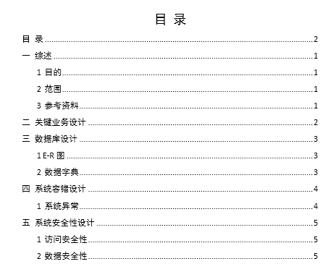
2.概要设计与详细设计
会议室预约管理系统-详细设计方案

Slide 9
3. Word、Excel、Visio的基本使用方法

Slide 10
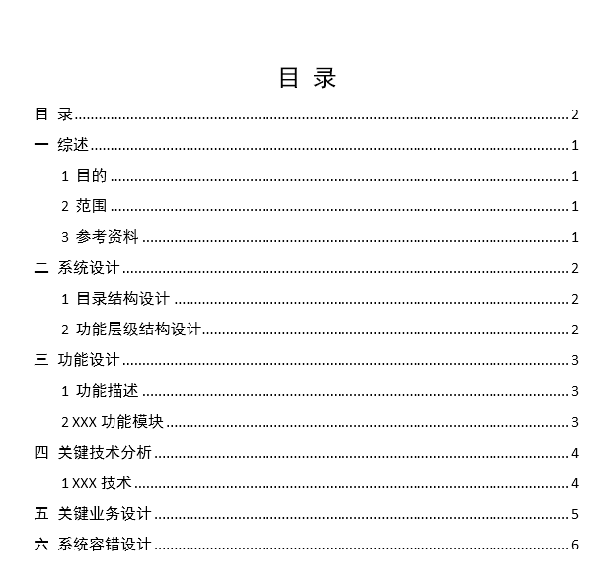
4.本课程项目设计文档
会议室预约管理系统-详细设计方案

Slide 11
Thanks.

